Slide 1


CHƯƠNG TRÌNH KHỞI ĐỘNG
TRƯỜNG CAO ĐẲNG LÝ TỰ TRỌNG TP.HCM
KHOA KHOA HỌC CƠ BẢN
HỌC PHẦN
HÓA HỌC 4
BẬC ĐÀO TẠO: TRUNG CẤP NGHỀ
Giảng viên: ThS. LÊ VĂN BÌNH
Mail: binhvanle2307@gmail.com
Trường CĐ Lý Tự Trọng Tp.HCM

Slide 2
NỘI QUY LỚP HỌC TRỰC TUYẾN
1. Chuẩn bị tài liệu học tập, vở ghi, đồ dùng học tập đầy đủ trước khi buổi học bắt đầu.
2. Chủ động tìm hiểu kiến thức liên quan đến bài học và chuẩn bị các nội dung chưa hiểu để nhờ thầy cô hướng dẫn.
3. Chủ động vào phòng học trực tuyến trước khi buổi học bắt đầu ít nhất 5 phút để ổn định đường truyền. Đổi tên hiển thị bằng tên đầy đủ của mình.
Trường CĐ Lý Tự Trọng Tp.HCM

Slide 3
NỘI QUY LỚP HỌC TRỰC TUYẾN
4. Trong quá trình học, sinh viên tắt Mic và bật Webcam để thầy cô theo dõi và trao đổi tương tác. Chỉ bật Mic khi thầy cô chỉ định phát biểu hoặc có nội dung muốn trao đổi phản hồi với thầy cô.
5. Sinh viên tự giác ghi chép bài và làm bài tập nghiêm túc.
6. Sinh viên ngồi học ngay ngắn và tập trung như khi học trên lớp, trang phục và lời nói lịch sự.
7. Sinh viên không nói chuyện, không làm việc riêng trong quá trình học, không bật các thiết bị, chương trình khác.
Trường CĐ Lý Tự Trọng Tp.HCM

Slide 4





CHƯƠNG TRÌNH KHỞI ĐỘNG
Chương XVIII. AMIN – AMINO AXIT - PROTEIN
Bài 67. AMINO AXIT
Trường CĐ Lý Tự Trọng Tp.HCM

Slide 5

CHƯƠNG TRÌNH KHỞI ĐỘNG
NỘI DUNG
1
Khái niệm
2
Cấu tạo phân tử và tính chất hóa học
2.1. Cấu tạo phân tử
2.2. Tính chất hóa học
3
Ứng dụng
Trường CĐ Lý Tự Trọng Tp.HCM

Slide 6

CHƯƠNG TRÌNH KHỞI ĐỘNG
MỤC TIÊU
Sau khi học xong bài này, học sinh có khả năng:
Kiến Thức:
Trình bày được khái niệm, đặc điểm cấu tạo phân tử, ứng dụng quan trọng của amino axit.
Giải thích được các tính chất của amino axit từ cấu tạo phân tử.
Trường CĐ Lý Tự Trọng Tp.HCM

Slide 7
CHƯƠNG TRÌNH KHỞI ĐỘNG
MỤC TIÊU
Sau khi học xong bài này, học sinh có khả năng:
Kỹ năng:
Phân biệt và gọi tên được các amino axit.
Vận dụng được tính chất hóa học của amino axit để giải được các bài tập liên quan đến amino axit.
Trường CĐ Lý Tự Trọng Tp.HCM

Slide 8
CHƯƠNG TRÌNH KHỞI ĐỘNG
MỤC TIÊU
Sau khi học xong bài này, người học có khả năng:
Thái độ:
Có lòng say mê học tập, biết vận dụng những kiến thức đã học vào cuộc sống, có ý thức bảo vệ môi trường và tài nguyên.
Trường CĐ Lý Tự Trọng Tp.HCM

Slide 9
1. Khái niệm
Amino axit là loại hợp chất hữu cơ tạp chức, phân tử chứa đồng thời nhóm amino (-NH₂) và nhóm cacboxyl (-COOH).
Ví dụ: Alanin
Trường CĐ Lý Tự Trọng Tp.HCM

Slide 10
Tên gọi
Tên của amino axit xuất phát từ tên axit cacboxylic tương ứng, có thêm tiếp đầu ngữ amino và số chỉ vị trí của nhóm amino (-NH₂) trong mạch.
Số chỉ vị trí: 1, 2, 3, 4,... Hoặc α, β, γ, δ, ε, ω,…
2 1
Ví dụ 1:
NH₂ – CH₂ – COOH
axit 2-aminoetanoic
(axit aminoaxetic, glyxin)
Trường CĐ Lý Tự Trọng Tp.HCM

Slide 11
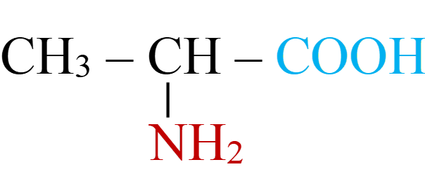
Tên gọi
Ví dụ 2:
2 1
axit 2-aminopropanoic
(axit α-aminopropionic, alanin)
Trường CĐ Lý Tự Trọng Tp.HCM

Slide 12
Tên gọi
Ví dụ 3:
4 3 2 1
axit 2-amino-3-metylbutanoic
(axit α-aminoisovaleric, valin)
Trường CĐ Lý Tự Trọng Tp.HCM

Slide 13
Tên gọi
Ví dụ 4:
6 2 1
axit 2,6-điaminohexanoic
(axit α, ε-điaminocaproic, lysin)
Trường CĐ Lý Tự Trọng Tp.HCM

Slide 14
Tên gọi
Ví dụ 5:
1 2 3 4 5
axit 2-aminopentan-1,5-đioic
(axit α-aminoglutaric, axit glutamic)
Trường CĐ Lý Tự Trọng Tp.HCM

Slide 15
2. Cấu tạo phân tử và tính chất hóa học
2.1. Cấu tạo phân tử
2.2. Tính chất hóa học
Trường CĐ Lý Tự Trọng Tp.HCM

Slide 16
2.1. Cấu tạo phân tử
Phân tử amino axit có nhóm cacboxyl (-COOH) thể hiện tính axit và nhóm amino (-NH₂) thể hiện tính bazơ nên tương tác tạo ion lưỡng cực H₃N⁺– CH₂ – COO – .
H₂N– CH₂ – COOH ↔ H₃N⁺– CH₂ – COO –
Dạng phân tử
Dạng ion lưỡng cực
Ở điều kiện thường, các amino axit là chất rắn kết tinh, tương đối dễ tan trong nước, có nhiệt độ nóng chảy cao, phân hủy khi nóng chảy.
Trường CĐ Lý Tự Trọng Tp.HCM

Slide 17
2.2. Tính chất hóa học
2.2.1. Tính chất lưỡng tính:
Phản ứng với axit vô cơ mạnh
HOOC – CH₂ – NH₂ + HCl → HOOC – CH₂ –⁺ NH₃ Cl –
Phản ứng với bazơ mạnh
HOOC – CH₂ – NH₂ + NaOH → NH₂ – CH₂ – COONa + H₂O
Trường CĐ Lý Tự Trọng Tp.HCM

Slide 18
2.2. Tính chất hóa học
2.2.2. Tính axit-bazơ của dung dịch amino axit:
Dùng giấy quỳ tím
TN 1: Dung dịch glyxin không làm đổi màu giấy quỳ tím
NH₂ – CH₂ – COOH + H₂O  H₃N⁺– CH₂ – COO –
TN 2: Dung dịch axit glutamic làm giấy quỳ tím hóa hồng
Trường CĐ Lý Tự Trọng Tp.HCM

Slide 19
2.2. Tính chất hóa học
2.2.2. Tính axit-bazơ của dung dịch amino axit:
Dùng giấy quỳ tím
TN 3: Dung dịch lysin làm giấy quỳ hóa màu xanh
Trường CĐ Lý Tự Trọng Tp.HCM

Slide 20
2.2. Tính chất hóa học
2.2.3.Phản ứng riêng của nhóm –COOH: phản ứng este hóa
Tương tự axit cacboxylic, amino axit phản ứng với ancol tạo este, khi có mặt axit vô cơ mạnh (HCl)
NH₂ – CH₂ – COOH + C₂H₅OH  NH₂ – CH₂ – COOC₂H₅ + H₂O
Thực chất este dưới dạng muối: Cl⁻ ⁺ NH₃ – CH₂ – COOC₂H₅
Trường CĐ Lý Tự Trọng Tp.HCM

Slide 21
2.2. Tính chất hóa học
2.2.4. Phản ứng trùng ngưng
Amino axit tham gia phản ứng trùng ngưng tạo ra polime thuộc loại poliamit
axit ε-aminocaproic
policaproic
Trường CĐ Lý Tự Trọng Tp.HCM

Slide 22
3. Ứng dụng
Amino axit thiên nhiên (hầu hết là α-amino axit) là những hợp chất cơ sở kiến tạo nên protein của cơ thể sống.
Muối mononatri của axit glutamic làm gia vị cho thức ăn, axit glutamic là thuốc hỗ trợ thần kinh, methionin là thuốc bổ gan.
Axit 6-aminohexanoic (axit ε-aminocaproic) và axit 7-aminoheptanoic (axit ω-aminoenantoic) là nguyên liệu sản xuất nilon-6, nilon-7…
Trường CĐ Lý Tự Trọng Tp.HCM

Slide 23
CHƯƠNG TRÌNH KHỞI ĐỘNG
TỔNG KẾT
Qua bài học này, học sinh cần đạt được những kiến thức cơ bản sau:
1. Viết được cấu tạo phân tử và gọi tên amino axit.
2. Viết được các phản ứng hóa học của amino axit :
Tính chất lưỡng tính của dung dịch amino axit.
Tính chất axit-bazơ của dung dịch amino axit.
Phản ứng của nhóm (–COOH).
Phản ứng trùng ngưng của amino axit.
3. Trình bày được các ứng dụng của amino axit.
Trường CĐ Lý Tự Trọng Tp.HCM

Slide 24

CHƯƠNG TRÌNH KHỞI ĐỘNG
BÀI TẬP ONLINE
Trường CĐ Lý Tự Trọng Tp.HCM

Slide 25
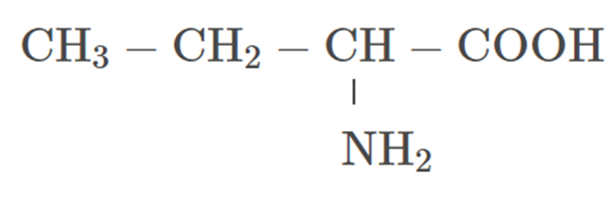
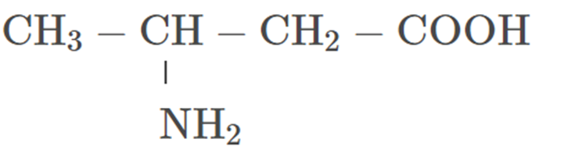
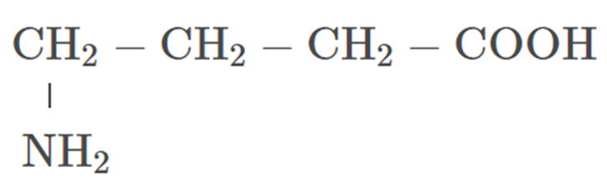
CHƯƠNG TRÌNH KHỞI ĐỘNG
BÀI TẬP ONLINE
Bài tập 1: Viết công thức cấu tạo các đồng phân amino axit có cùng công thức phân tử C₄H₉NO₂
Giải:
Axit 2-aminobutanoic
Axit 3-aminobutanoic
Axit 4-aminobutanoic
Trường CĐ Lý Tự Trọng Tp.HCM

Slide 26
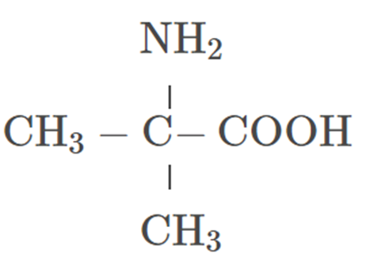
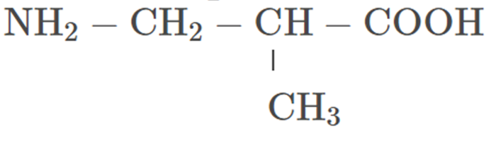
CHƯƠNG TRÌNH KHỞI ĐỘNG
BÀI TẬP ONLINE
Bài tập 1: Viết công thức cấu tạo các đồng phân amino axit có cùng công thức phân tử C₄H₉NO₂
Giải:
Axit 3-amino-2-metylpropanoic
Axit 2-amino-2-metylpropanoic
Trường CĐ Lý Tự Trọng Tp.HCM

Slide 27
CHƯƠNG TRÌNH KHỞI ĐỘNG
BÀI TẬP ONLINE
Bài tập 2: a/ Viết phương trình hóa học của các phản ứng giữa Glyxin lần lượt với NaOH, H₂SO₄, CH₃OH (có HCl xúc tác).
Giải:
NH₂-CH₂-COOH + NaOH → NH₂-CH₂-COONa + H₂O
2NH₂-CH₂-COOH + H₂SO₄ → (HOOC-CH₂-NH₃⁺)₂SO₄²⁻
NH₂-CH₂-COOH + CH₃OH ↔ NH₂-CH₂-COOCH₃ + H₂O
Trường CĐ Lý Tự Trọng Tp.HCM

Slide 28
CHƯƠNG TRÌNH KHỞI ĐỘNG
BÀI TẬP ONLINE
Bài tập 2: b/ Viết phương trình hóa học của các phản ứng giữa Alanin lần lượt với NaOH, H₂SO₄, CH₃OH (có HCl xúc tác).
Giải:
NH₂-CH(CH₃)-COOH + NaOH → NH₂-CH(CH₃)-COONa + H₂O
2NH₂-CH(CH₃)-COOH + H₂SO₄ → (HOOC-CH(CH₃)-NH₃⁺)₂SO₄²⁻
NH₂-CH(CH₃)-COOH + CH₃OH ↔ NH₂-CH(CH₃)-COOCH₃ + H₂O
Trường CĐ Lý Tự Trọng Tp.HCM

Slide 29
CHƯƠNG TRÌNH KHỞI ĐỘNG
BÀI TẬP ONLINE
Bài tập 3: Có ba chất hữu cơ: NH₂CH₂COOH; CH₃CH₂COOH; CH₃[CH₂]₃NH₂. Làm thế nào nhận biết chúng?
Giải:
Dùng quỳ tím, hiện tượng xảy ra như sau:
NH₂CH₂COOH: không đổi màu quỳ tím
CH₃CH₂COOH: quỳ tím hóa màu hồng
CH₃[CH₂]₃NH₂: quỳ tím hóa màu xanh
Trường CĐ Lý Tự Trọng Tp.HCM

Slide 30
CHƯƠNG TRÌNH KHỞI ĐỘNG
BÀI TẬP ONLINE
Bài tập 4: Viết phương trình hóa học của phản ứng trùng ngưng: a) Glyxin b) Alanin c) Valin
Giải:
a) Glyxin
nNH₂-CH₂-COOH $\underset{→}{ to }$ NH-CH₂-CO _{n} + nH₂O
b) Alanin
nNH₂-CH(CH₃)-COOH $\underset{→}{ to }$ NH-CH(CH₃)-CO _{n} + nH₂O
Trường CĐ Lý Tự Trọng Tp.HCM

Slide 31
CHƯƠNG TRÌNH KHỞI ĐỘNG
BÀI TẬP ONLINE
Bài tập 4: Viết phương trình hóa học của phản ứng trùng ngưng: a) Glyxin b) Alanin c) Valin
Giải:
c) Valin
nNH₂-CH-COOH $\underset{→}{ to }$ NH – CH – CO _{n} + nH₂O
CH(CH₃)₂
CH(CH₃)₂
Trường CĐ Lý Tự Trọng Tp.HCM

Slide 32
CHƯƠNG TRÌNH KHỞI ĐỘNG
BÀI TẬP ONLINE
Bài tập 5: α-amino axit (X) có phần trăm khối lượng các nguyên tố: 40,45% C, 7,86% H, 15,73% N, còn lại là oxi. Xác định công thức đơn giản của (X).
Giải:
%O = 100% - (40,45% + 7,86% + 15,73%) = 35,96%
(X): C_{x}H_{y}O_{z}N_{t}
x : y : z : t = $\frac{\%C}{12} : \frac{\%H}{1} : \frac{\%O}{16} : \frac{\%N}{14}$
x : y : z : t = $\frac{40,45}{12} :\frac{7,86}{1} :\frac{35,96}{16} :\frac{1573}{14}$
x : y : z : t = 3,37 : 7,86 : 2,25 : 1,12 = 3 : 7 : 2 : 1
Công thức đơn giản của (X): C₃H₇O₂N
Trường CĐ Lý Tự Trọng Tp.HCM

Slide 33


CHƯƠNG TRÌNH KHỞI ĐỘNG
BÀI TẬP OFFLINE
Bài tập 6
(Tài liệu 2- trang 5)
Trường CĐ Lý Tự Trọng Tp.HCM

Slide 34
CHƯƠNG TRÌNH KHỞI ĐỘNG
NỘI DUNG CHUẨN BỊ
Bài 68. PEPTIT VÀ PROTEIN
1
Peptit
2
Protein
Trường CĐ Lý Tự Trọng Tp.HCM

Slide 35

CHÚC CÁC EM HỌC TỐT!

